Slide 1
Акционерное общество «Институт физико-технических проблем»
Кремний-литиевые детекторы ионизирующих излучений. Перспективы применения в аппаратуре радиационного контроля
Лихачев Г.М.
2023 г.

Slide 2

АО «ИФТП»
основан в 1992 году
Разработка и изготовление полупроводниковых детекторов и блоков детектирования
Разработка и изготовление детекторов на основе пластмассовых сцинтилляторов
Разработка и изготовление радиоизотопных приборов, основанных на использовании закрытых источников
Разработки и изготовления спектрометров и анализаторов ионизирующих излучений
Разработка и изготовление плотномеров, толщиномеров
АО «ИФТП»

Slide 3
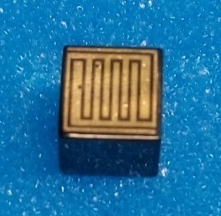
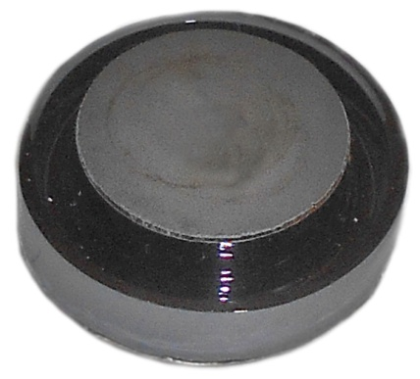
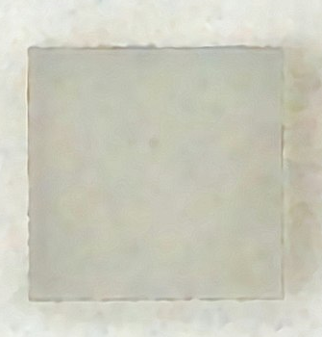
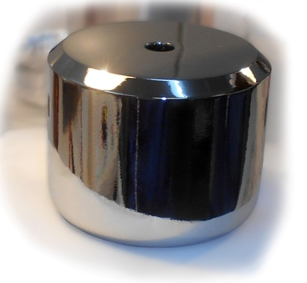
Полу-
проводниковые детекторы
АО «ИФТП»
На основе
кадмий-цинк-теллур
На основе
алмаза
На основе
германия
На основе кремния
Полупроводниковые детекторы АО «ИФТП»

Slide 4
Виды полу-проводниковых детекторов по методу изготовления
Поверхностно-барьерные
Диффузионные
Литий-дрейфовые
Ионно­легированные
Эпитаксиальные
Прочие
Виды кремниевых детекторов

Slide 5
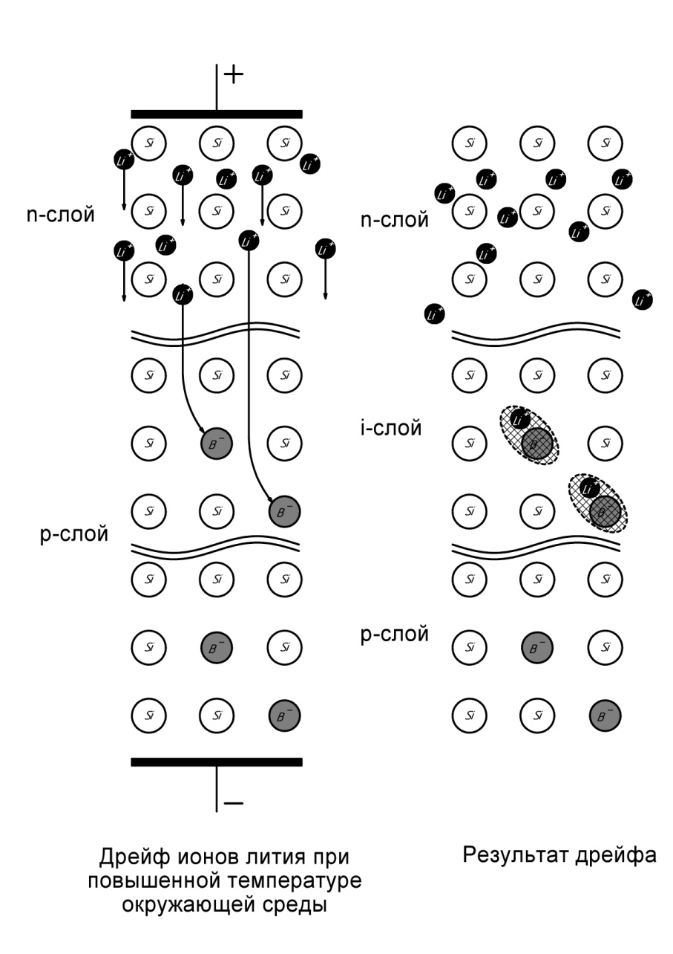
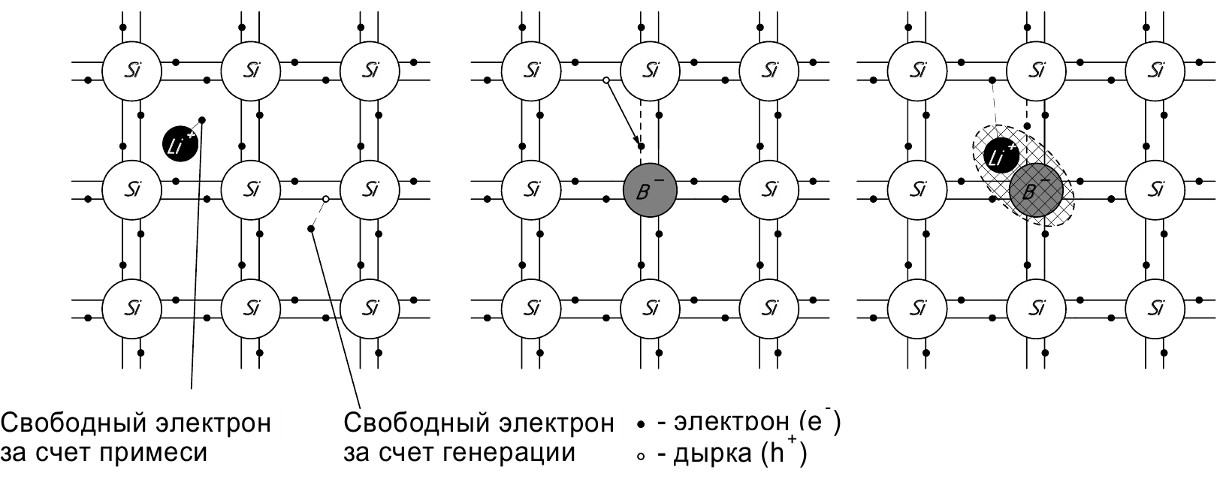
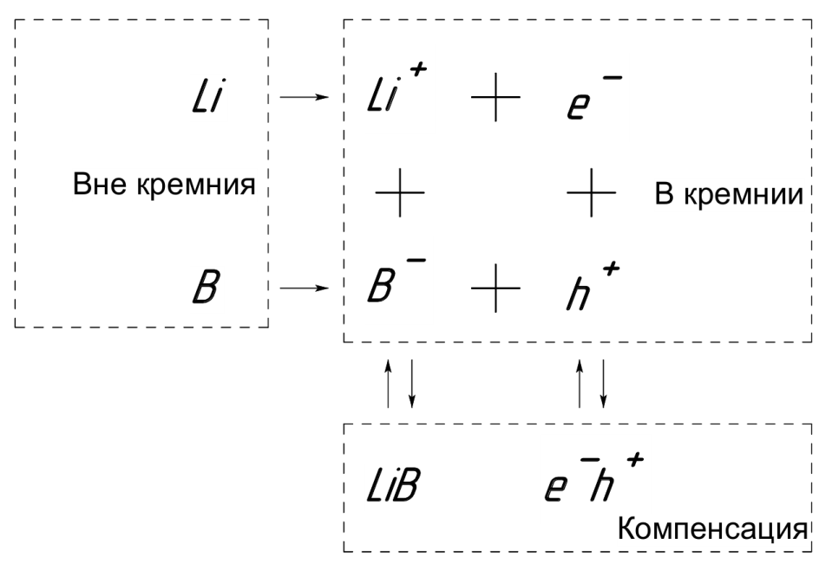
Принцип кремний-литиевых детекторов

Slide 6
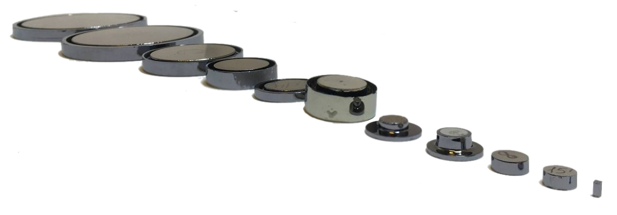
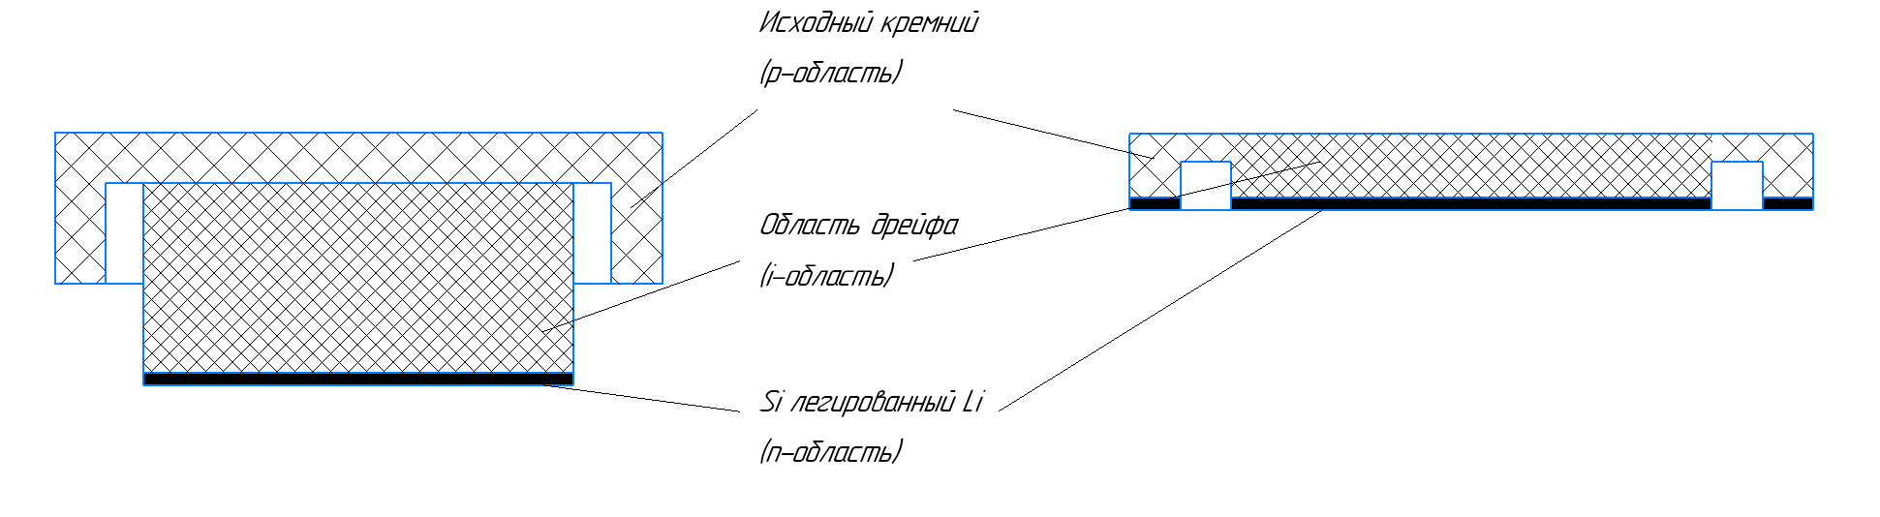
Линейка кремний-литиевых кристаллов

Slide 7
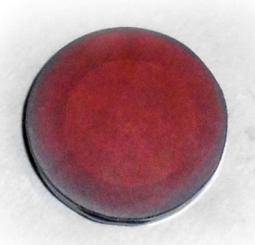
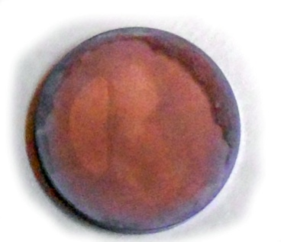
Качество кремния
 | Эскиз | Фотография
Правильный вид проявленной i-области
Вид выявления i-области у кремния с неравномерным распределением дефектов

Slide 8
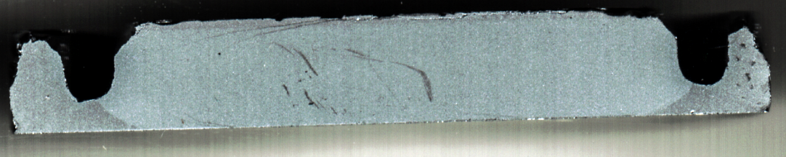
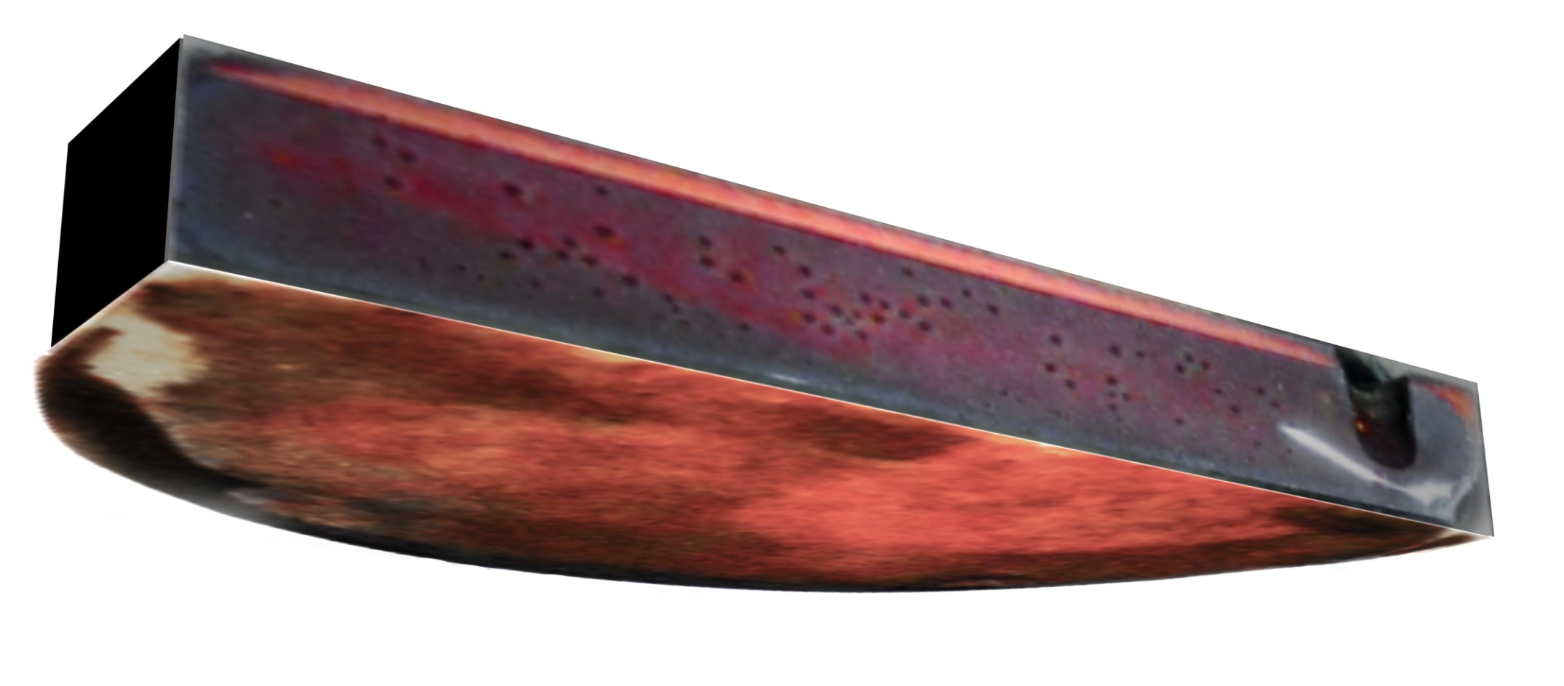
Качество кремния
p-обл.
n-обл.
p-обл.
i –обл.
Правильное распределение компенсированной
области после дрейфа
n-обл.
p-обл.
p-обл.
i –обл.
Кривой профиль лития из-за дефектности кремния

Slide 9
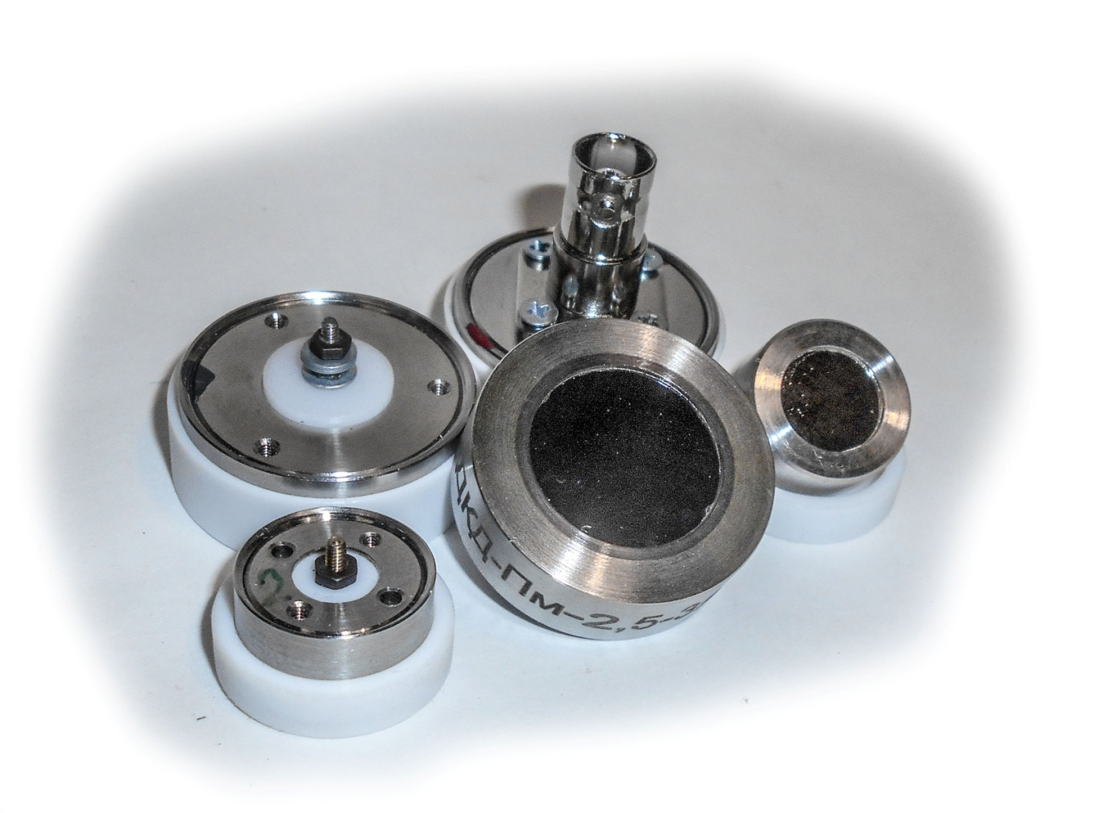
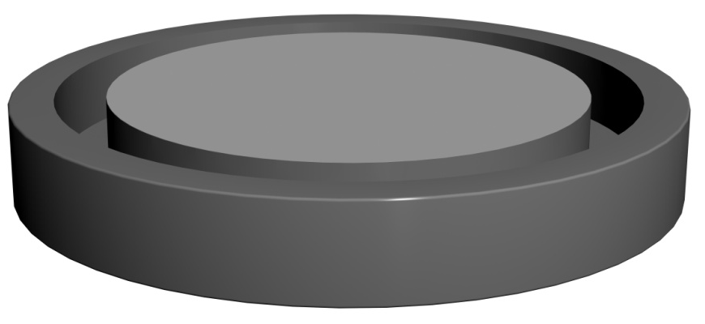
ДКД-Пм
Детектор кремниевый, альфа-, бета-, гамма-излучения применяться в радиометрической аппаратуре общего назначения
Детектор представляет собой кремниевый кристалл, с p-i-n-структурой, установленный в неразборный металлический корпус.

Slide 10
ДКД-Пм-2,5-3А
Основные параметры ДКД-Пм-3А:
Наименование параметра | Значение величины | Условия измерения
Темновой ток, мкА, не более | 5,0 | (20 ± 1)°С
Обратный ток, мкА, не более | 20,0 | (50 ± 3)°С
Энергетический эквивалент шума, кэВ, не более | 30,0 | (20 ± 1)°С
Энергетический эквивалент шума, кэВ, не более | 150,0 | (50 ± 3)°С
Энергетическое разрешение для бета-частиц c энергией 975,6 кэВ изотопа ²⁰⁷Bi, кэВ, не более | 30,0 | (20 ± 1)°С

Slide 11
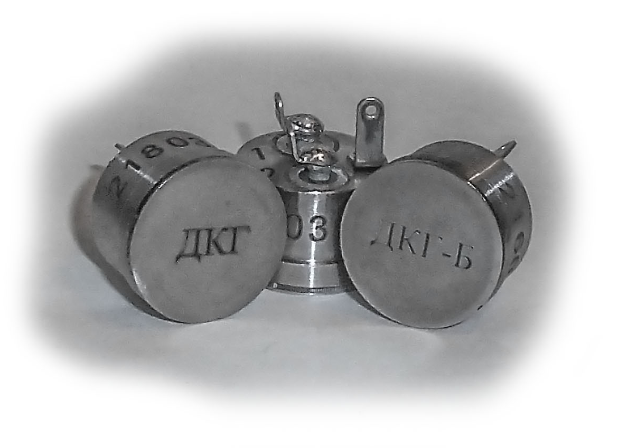
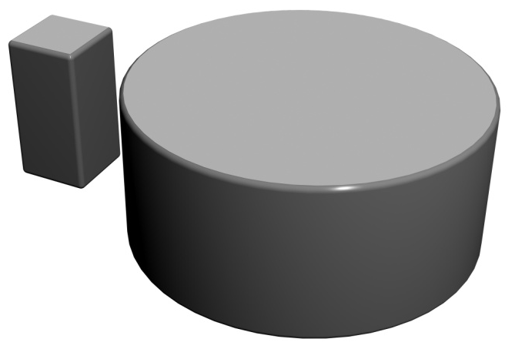
ДКГ
Детектор кремниевый гамма-излучения предназначен для измерения в режиме импульсного счета мощности экспозиционной дозы гамма-излучения с энергией от 0,08 до 7,0 МэВ в диапазоне от 10⁻⁴ до 10³ Р/ч
Детектор представляет собой два кремниевых кристалла, с созданными в них за счет дрейфа ионов лития p-i-n-структурами. Кристаллы установлены в одном неразборном металлическом корпусе.

Slide 12
ДКГ
При пороге дискриминации 70 кэВ обеспечиваются следующие параметры детектора:
 | Рабочее напряжение, В | Обратный ток, мкА, не более | Чувствительность, имп/мкР, к γ-излучению с энергией 0,661 МэВ изотопа 137Cs |  |  | Энергетический эквивалент шума, кэВ, не более
 | гр. А, Б, В | гр. А, Б, В | гр. А | гр. Б | гр. В | гр. А, Б, В
Кристалл №1 | 60 | 2,5 | 22,5 - 30 | 30 - 40 | 40 - 60 | 40
Кристалл №2 | 60 | 1,2 | 0,4 - 0,7 | 0,8 – 1,5 | 0,4 – 0,7 | 30

Slide 13
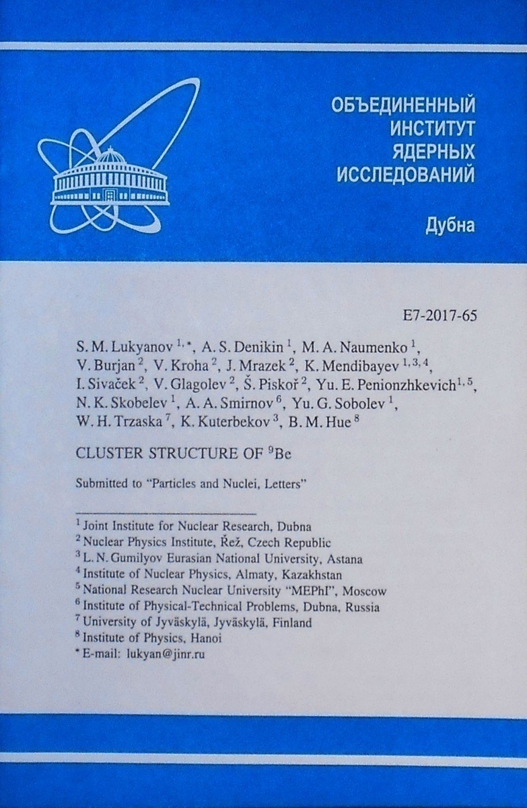
Применяемость
Лукьянов С.М. и др.
Кластерная структура ⁹Ве
Измерены угловые распределения протонов, дейтронов, тритонов и альфа-частиц, полученных в реакции
²Н + ⁹Ве при энергии Е_{лаб} = 19,5 МэВ, с целью изучения внутренней кластерной структуры ⁹Ве и возможной передачи ⁵Не-кластера. Анализ предполагает значительный вклад пятинуклонной передачи в канал реакции ⁹Be(d, ⁴He)⁷Li.
Работа выполнена в Лаборатории ядерных реакций
им. Г. Н. Флёрова ОИЯИ (Дубна) в 2017 год совместно со специалистами из России, Казахстана, Чехии, Финляндии, Вьетнама, применяя детекторы
ДКД-Пм-2,5-3А производства АО «ИФТП».

Slide 14
Сравнение Si(Li) детектора с ионно-имплантационным
Преимущества ИИ-кристаллов | Преимущества Si(Li) кристаллов
Низкие токи утечек (до 10 нА) Технология изготовления типична для всей микроэлектронной промышленности, что расширяет диапазон предприятий-изготовителей Широкий температурный диапазон работы – до 90 °С | 1. Простая технология по отношению к микроэлектронной промышленности. 2. Низкая по отношению к кремнию для ионно-имплантированных детекторов стоимость исходного кремния 3. Низкая емкость детектора (до 5-6 пФ)
Недостатки ИИ-кристаллов | Недостатки Si(Li) кристаллов
Дорогостоящие технологические операции микроэлектронной промышленности Высокая стоимость исходного кремния, который в настоящее время не выращивается в России Высокая емкость детектора (> 80 пФ) | Высокие токи утечки (300-5000 нА) Рабочий температурный диапазон – до 60 °С

Slide 15
Благодарю за внимание!
141980 г. Дубна Московской обл. ул. Курчатова 4, АО «ИФТП»
тел.: /49621/ 70645 факс: 65082
E-mail: iftp@dubna.ru www.iftp.ru

